Slide 1
Das SIR-Modell:
Grundlagen der Pandemiebekämpfung

Slide 2
SIR-Modell – was ist das?
Modell für Pandemien
drei Kurven:
  Suszeptible
  Infizierte
  Genesene
System aus Differenzialgleichungen

Slide 3
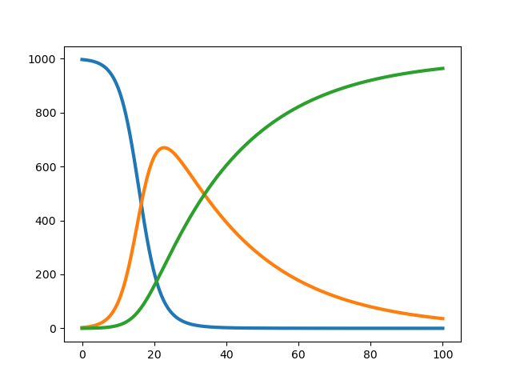

Slide 4
Wofür ist das ganze gut?
Politische Entscheidungen, z.B Corona
Vorhersagen
Wissenschaftskommunikation
Wissenschaft

Slide 5
Wie man eine Simulation baut
Programmierung in Python (oder auch z.B. R)
Bibliotheken: Codeschnipsel von anderen
  Lösen von Differentialgleichungen (numerisch)
  Darstellung in einem Diagramm

Slide 6
Ziel: minimale Todesfälle
Sterberate runter
  Bessere medizinische Versorgung: unmöglich in der Zeitspanne
  Mutationen: nicht kontrollierbar
Infektionsrate dauerhaft drastisch senken
  Dauerhafter Lockdown: extrem teuer und verlustreich
Mehr immune Menschen
  Impfen: beide Kurven (Infizierte und Tote) werden flach gehalten
Infektiöse Menschen erholen sich schneller → weniger Ansteckungen
  Schnelle Quarantäne: günstig und effektiv

Slide 7
Grenzen des Modells
Keine Simulation von Hospitalisierungen
Keine Langzeitschäden (Long Covid etc.)
Keine Inkubationszeit
Bevölkerung als eine homogene Gruppe
Keine Abnahme der Immunität

Slide 8
Vielen Dank fürs Zuhören!

Slide 9
Quellen
Wikipediaartikel über das SIR-Modell
Video „Corona geht gerade erst los“ von maiLab
https://github.com/argreiner/FreiburgSeminar

Slide 10
Präsentation + Simulation
https://github.com/l1bfm/sir

